Slide 1
模块一
短视频入门知识
任务一：认识新媒体短视频
随着新媒体行业的不断发展，短视频应运而生，并迅速发展成为移动互联网的入口和平台之一。了解新媒体短视频的发展历程、创作流程、爆款短视频的共性特点，以及主流短视频平台的平台特色等，有助于短视频运营人员进行优质短视频营销和开展平台运营工作。

Slide 2
01
1新媒体短视频认知
目录
02
2新媒体短视频的发展历程
CONTENTS
03
3新媒体短视频的行业产业链

Slide 3
教学目标
知识目标 | 能力目标 | 思政目标
​ 1.了解新媒体短视频的特点及发展历程； 2.了解新媒体短视频行业产业链以及推动新媒体发展的因素。 | 1.能从电子商务的专业角度认识短视频行业； 2.能够提炼出优质短视频的共性。 | 1.使学生具备良好的动手实操能力； 2.形成团队意识及妥善处理人际关系的能力； 3.树立爱岗敬业、吃苦耐劳的精神。

Slide 4
1 新媒体短视频认知
短视频是新媒体时代基于互联网诞生的新型媒介形式，这种媒介形式因其自身的传播特点符合大众碎片化的使用习惯而迅速火爆，现在已经成为人们生活、娱乐必不可少的一部分。

Slide 5
1.1 什么是短视频？
短视频是一种视频长度以秒计数，并且主要依托于移动智能终端实现快速拍摄和编辑，可在社交媒体平台上实时、高频推送的一种新型视频形式。
短视频不同于文字、音频那种单一的内容模式，它融合了文字、语音和视频，使用户在接收内容时显得更加的立体化。

Slide 6
1.2 新媒体短视频的特点
内容精练，符合用户消费习惯
1
制作简单，维护成本低
2
互动性强，满足用户社交需求
3
传播速度快，覆盖范围广
4
目标精准，营销效果好
5
数据清晰，营销效果可衡量
6

Slide 7
1.3 短视频渠道类型
短视频渠道就是短视频的流通线路。按照平台特点和属性，短视频可以分为5种渠道。
渠道 | 举例
资讯客户端渠道 | 今日头条、百家号、企鹅媒体平台、一点资讯等
在线视频渠道 | 大鱼号、搜狐视频、爱奇艺、腾讯视频、第一视频等
短视频渠道 | 抖音、快手、火山小视频、西瓜视频等
社交媒体渠道 | 微博、微信、QQ空间等
垂直类渠道 | 淘宝、京东、蘑菇街等

Slide 8
新媒体时代
2 短视的发展历程
新媒体短视频是伴随着网络和电子商务的发展而兴起的，主要经历了萌芽期，探索期，成长期成熟期和突破期五个发展阶段。

Slide 9
2.1电商发展阶段
①
②
1999~2002年是电商萌芽阶段
2003~2006年是电商高速发展阶段
这个阶段中国的网民数量少得可怜，根据2000年公布的统计数据，当时中国网民仅1000万左右。而且再这个阶段，大多数网民的网络生活还是停留于电子邮件和网页浏览阶段。
阿里巴巴、当当、卓越、慧聪、全球采购、淘宝，这几个成了互联网江湖里的热点。这些生在网络成长在网络的企业，仅在短短的数年内崛起，并且占领市场。

Slide 10
2.1电商发展阶段
③
④
2007年~2010年电子商务 成熟阶段 纵深发展阶段
2011年~2016年 电子商务智能化无线端娱乐化阶段 销量爆发阶段
这个阶段电商已经不仅仅是互联网企业的天下。数不清的传统企业、商家和资金流入电子商务领域，使得电子商务世界变得异彩纷呈。
这个阶段电子商务从电脑端往智能手机无线端转变，消费场景变得更安全、更智能化、更娱乐性化，尤其是2013~2016年迎来一波受手机端消费习惯转变的爆发式增长，许多商家享受到流量红利的同时也挣得盆满钵满。

Slide 11
2.1电商发展阶段
⑤
⑥
2017~2020年 深度挖掘阶段 流量饱和阶段
2021~未来 用户体验和创新阶段
这个阶段随着无线端流量爆发的结束，电商行业流量增长放缓，流量红利渐渐逝去，商家开始往品牌化转型。各个电商平台也相互厮杀争取市场份额和用户量。且商家相互打折促销玩起了私域流量闭环。
从2020年开始所有的商家和平台都是努力的在做一件事：用户体验。目的是锁住消费者，让他们可以源源不断消费。未来除了能有所创新（品牌、理念、服务以及粉丝互动娱乐性），单单靠产品本身以及很难有所突破。

Slide 12
2.2 新媒体短视频的发展历程
萌芽期
短视频初露锋芒
探索期
短视频平台崛起
成长期
短视频行业爆发
成熟期
短视频行业发展趋于稳定
突破期
多元化发展提升用户体验
“短视频+”模式逐渐成熟并走向正轨
短视频变现模式呈现多元化发展趋势
短视频与长视频融合发展

Slide 13
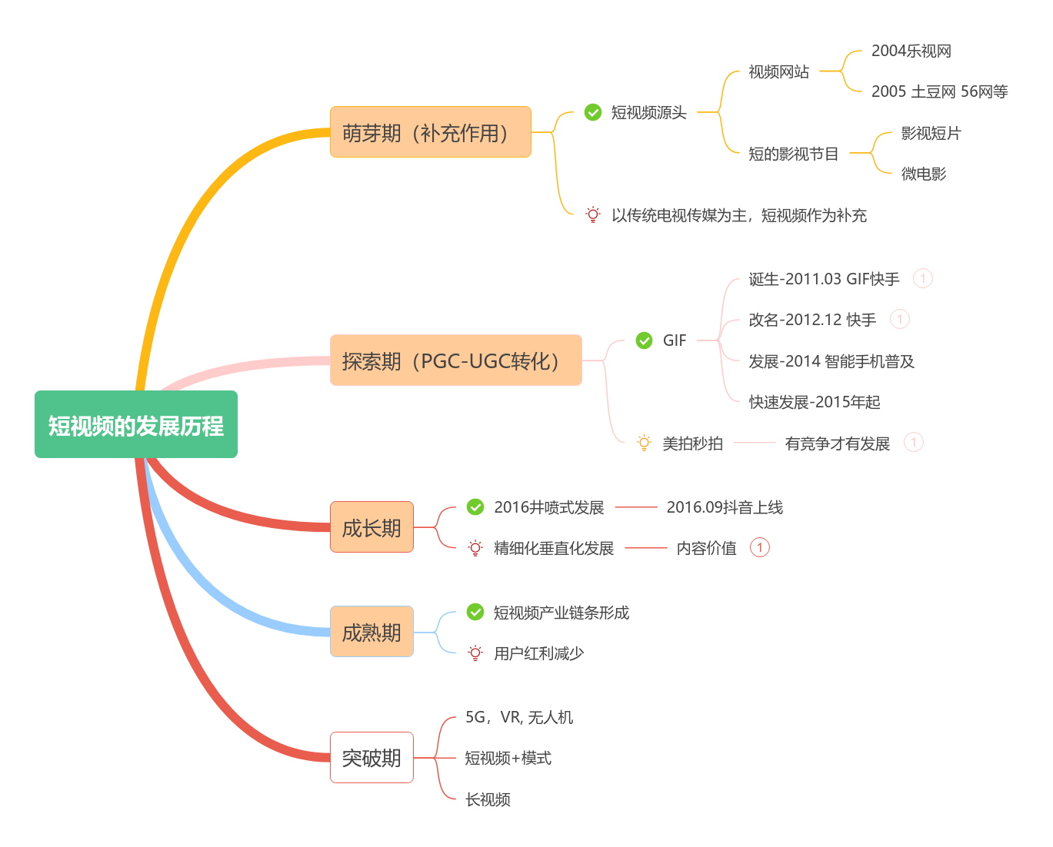
2.3 小结 短视频发展历程思维导图

Slide 14
新媒体时代
3 短视频的行业产业链
随着短视频用户规模的不断攀升，短视频行业已经形成了强大的产业链。短视频的产业链主要分为内容生产端，内容分发端和用户端。

Slide 15
3.1 新媒体短视频行业产业链
内容生产端
用户原创内容（UGC）
专业生产内容（PGC）
专业用户生产内容（PUGC）
内容分发端
用户端
内嵌短视频的综合平台
垂直短视频平台
传统视频平台
123

Slide 16
3.2 新媒体短视频行业产业链特征
短视频行业主体呈“金字塔”形态
短视频平台发展细分化、专业化
MCN
快手： UGC内容为核心， PGC+PUGC内容为重要补充 [普惠算法、用户导向]
抖音： PGC+PUGC内容为核心， UGC内容为重要补充 [优质内容导向]
PGC PUGC
产业链特征
UGC
行业发展的方向就是创业/就业的方向

Slide 17
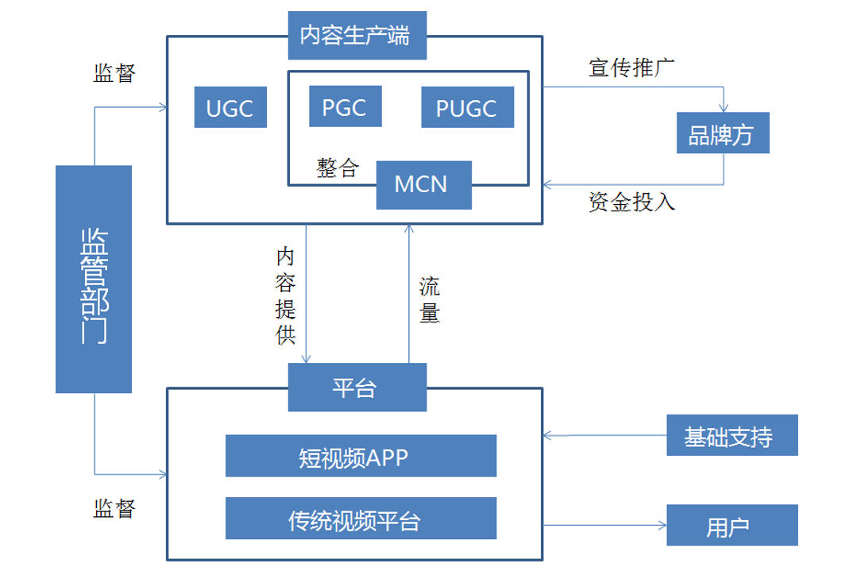
3.1 短视频产业链流程图

Slide 18
3.4 术语解释-UGC
概念
01
UGC（User-generated Content，用户生产内容，也称UCC，User-created Content） 以普通用户生成内容为主，以用户需求为起点，人人都可以在平台中发布内容，系统或者人工审核通过以后，就可以在平台中展示，让更多人看到。用户的内容生产和发布不受时间、地点限制，充分调动最广泛的用户参与到内容生产中，使平台以极低的成本获得海量的内容。原创的内容通过互联网平台进行展示或者提供给其他用户，经济回报、社区用户感情关系、成就感是用户持续性的内容生产行为动机。
02
优劣势
优势：人人都可以发布，创作门槛低，内容更加个性化，可以满足更多的大众需求，有庞大的、可持续输出的内容基础；
劣势：用户自己生产和发布的“零门槛”作品，内容质量参差不齐，大量低质量甚至有害的内容缺乏把关、被肆意生产传播，版权纠纷、舆论审判、隐私侵权等问题也随之而来。
03
举例
知乎的问答社区、豆瓣、微博、微信的朋友圈、以及大家一刷就停不下来的抖音，都包含着大量的UGC内容。

Slide 19
3.4 术语解释-PGC
01
概念
PGC（Professionally-generated Content，专业生产内容，也称PPC，Professionally-produced Content）指部分专业内容生产者,既是平台的用户,也以专业身份（专家）贡献具有一定水平和质量的内容，主要表现为由专家或者专业机构进行内容的生产，具备专业的内容生产能力，能够保证内容的专业性。
优劣势
02
优势：对于内容质量要求更高，往往是针对某些领域专业的内容，内容真实可靠，满足用户更明确的求知需求和溯源需求；一般由专家或者专业的机构和团队输出，内容更容易变现。
劣势：专业内容创作门槛较高，所以对应一些知识付费平台也会有相应的收费，付费内容来讲，盗版猖獗，影响平台以及内容的付费转化；平台需要一套严格的审核标准来保证内容的质量，并且要能够持续性的生产优质内容；另外平台PGC内容采购成本更高；对于像课程类型的内容，社交属性更弱，没有及时的互动。
举例
03
例如：知识付费平台“得到”的课程，知乎Live，新闻频道的主要资讯以及一些在线教育机构或者平台，知乎、喜马拉雅等，都是拥有专业知识、拥有内容相关领域资质的、拥有一定权威的PGC。

Slide 20
3.4 术语解释-PGC
PGC类型的平台的主要盈利模式：
1. 围绕知识付费，用户消费内容：例如销售课程或者进行行家咨询等；付费订阅以及会员模式等；
用户打赏；
内容周边或者衍生物（例如实物书籍，沙龙会，日历、T恤等）；
产品中点击类广告或者内容中的广告贴片等；
（点击类广告是微博的启动页、抖音/知乎/头条的信息流广告；贴片广告是在内容开始或者结尾的 广告，有些可能还会置入在内容中；）

Slide 21
3.4 术语解释-PUGC
01
概念
PUGC (Professional user-generated Content),即以UGC形式产出的相对接近PGC的专业内容。 PUGC短视频既满足了用户对专业化、高品质内容的需求，又达到了贴近性且个性化的效果，满足了短视频用户的多种需求，这一模式极大程度上提升了短视频平台内容的品味。
优劣势
02
优势：优优势：结合了UGC的广度和PGC的深度，能够满足更多的个性化需求，且提供更多有参考价值的内容；为很多专业用户提供变现可能，得到更多人的认可；打通KOL与粉丝之间的关系，更容易拉近距离产生互动。
劣势：同样也是要保证内容质量的，平台往往需要对于用户进行审核认证，需要建立个人影响力。
举例
03
例如：我是医生普及急救常识；我是演员我来教大家配音；我是hr来给大家分享面试心得等；蜻蜓FM，喜马拉雅；小红书平台的美妆博主分享等。

Slide 22
PUGC典型案例：喜马拉雅APP
一方面，通过UGC内容提升参与度，“喜马拉雅FM”设置了“主播工作台”功能和录音、直播入口，提供各类文档和背景音乐，用户可以用最简单的设备随时随地参与内容生产。普通用户生产的内容也可开通收费服务，大大激发了创作热情。另一方面，通过PGC内容提升平台知名度和实现变现。“喜马拉雅FM”签约了众多演员、 主持人、文化名人和其他内容创作者，设置了诸多品牌栏目。这些 PGC内容成为实施知识付费的基础和入口，将庞大的用户真正转化为变现能力。”

Slide 23
3.4 术语解释-OGC
01
概念
OGC（Occupationally-generated Content，职业生产内容）指主要通过具有一定知识和专业背景的行业人士生产内容，并且这些人士会领取相应的报酬。主体通常为公司、企业、机构或运营团队。对内容产出有严格的把控，尽力满足用户对内容的需求，通常会伴随商业行为或盈利行为。OGC也指通 过外包、代运营、职业写手等方式来产出内容，这样的方式一方面成本高，另外内容和品牌本身的贴合度是需要很大工作量去磨合的。
优劣势
02
优势：OGC 机制强调职业身份，最大程度地对生产者进行了过滤，保留了传统的“把关人”角色，进一步保证了内容质量。但与此同时，这种。OGC代表性网站如各
劣势：机制限制了普通网民的参与，互动性受限，生产成本更高，也对时效性产生影响。
举例
03
例如：企业官网、媒体平台的记者、编辑，既有新闻的专业背景，也以写稿为职业领取报酬，各大新闻站点、视频网站，其内容均由内部自行创造和从外部花钱购入版权。

Slide 24
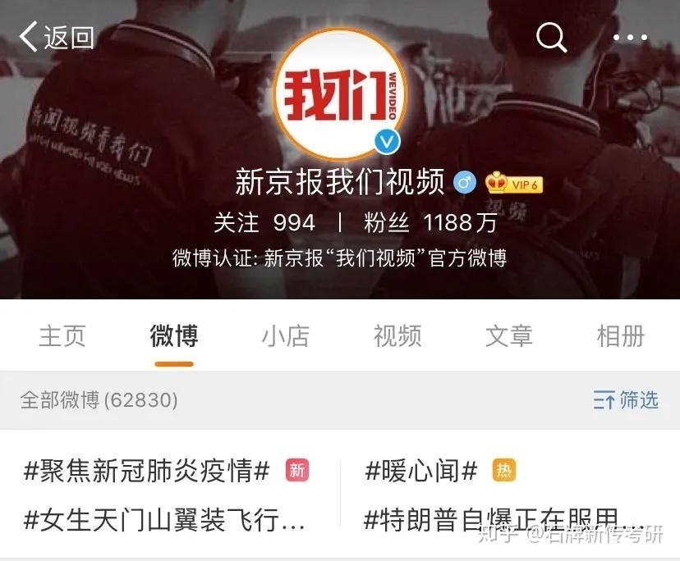
OGC典型案例：新京报我们视频
微博通过提供企业蓝V认证来区别OGC。新京报我们视频，便是一个典型的OGC。它通过自身职业为前提，创作新闻类的短视频，其创作的短视频都属于职务行为，并在此过程中，它们赚取的是受众的点击量以及关注度，以此达到盈利。

Slide 25
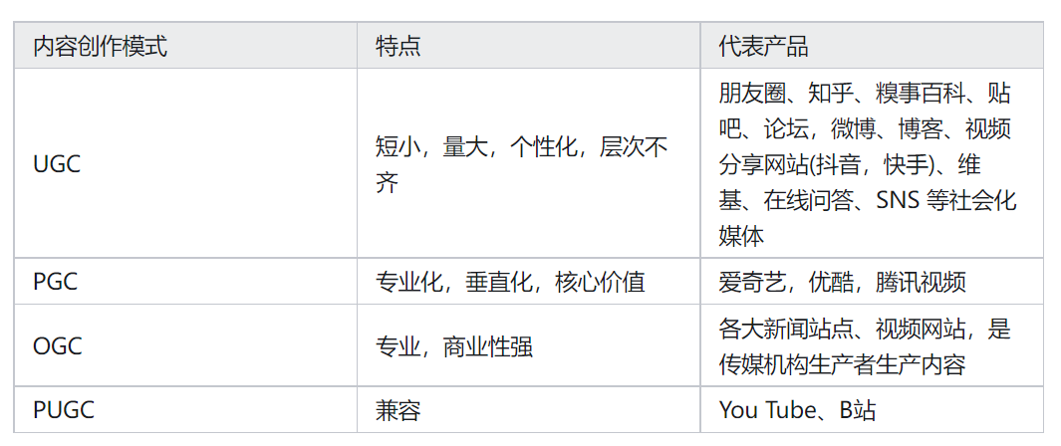
内容生产端对比

Slide 26
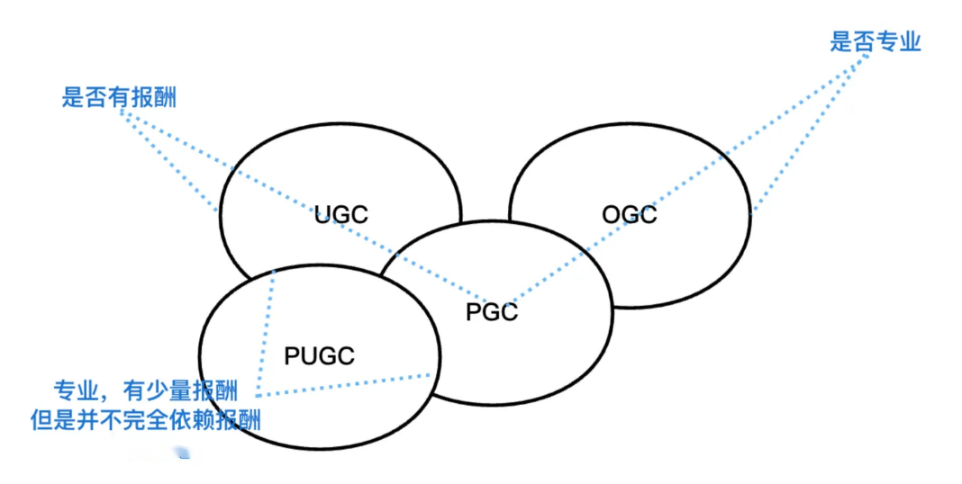
产业链小结
UGC: 代表最广大的长尾内容。能够充分利用流量优势提升用户参与度。【短视频】
OGC:用于生产头部内容。通过专业化、精品化的内容，打造品牌知名度。
PGC:负责生产腰部内容。维持内容质量。【长视频（爱优腾）】
PUGC:专业用户生产内容，以UGC形式产出的相对接近PGC的专业内容。【B站】

Slide 27
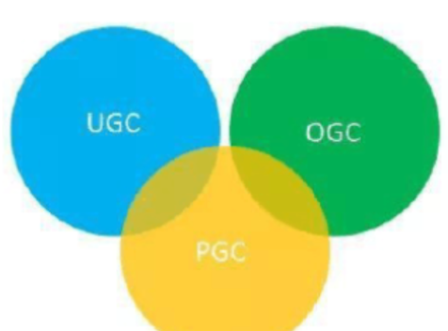
四者的区别
1
2
UGC和PGC的区别，是在于生产主体——有无专业的学识、资质，在所共享内容的领域具有一定的知识背景和工作资历。
PGC和OGC的区别，以是否领取相应报酬作为分界——PGC往往是出于“爱好”，义务的贡献自己的知识，形成内容；而OGC是以职业为前提，其创作内容属于职务行为。
3
4
UGC和OGC没有交集。在一个平台（网站）上，用户和提供商总是相对的，两者之间，既是该平台的用户也是该平台的提供商的角色可能有，但属于极少的群体。
根本上来看，PGC是UGC中的一部分，只是这部分内容相当精彩。互联网内容供应仍是泾渭分明的UGC和OGC。

Slide 28
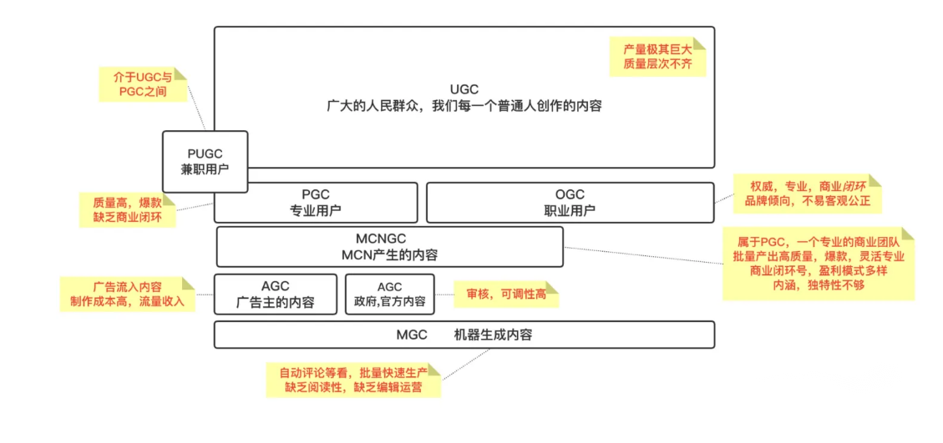
3.5 产业链思维导图

Slide 29
01
1新媒体短视频认知
回顾
02
2新媒体短视频的发展历程
CONTENTS
03
3新媒体短视频的行业产业链

Slide 30
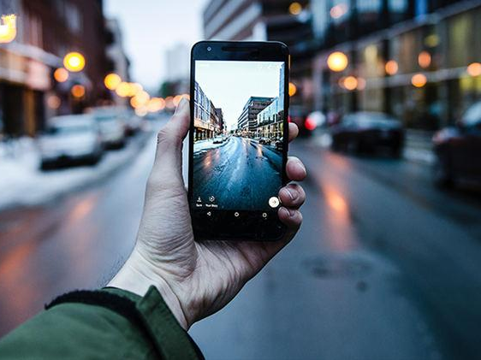
任务一：新媒体短视频的特点和发展
感谢聆听

